Slide 1
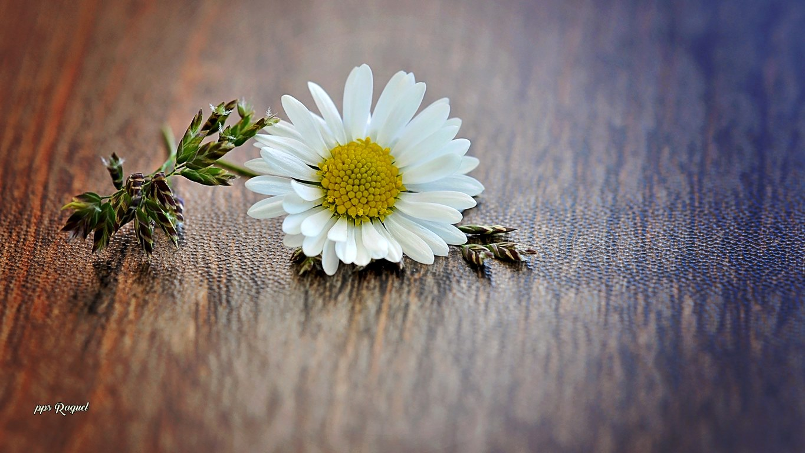








Slide 2
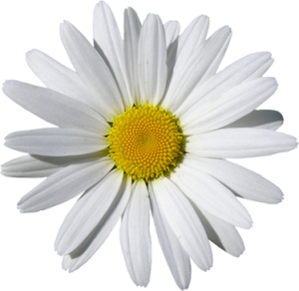
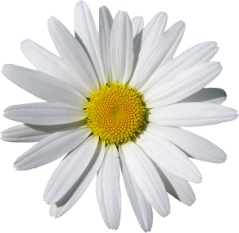

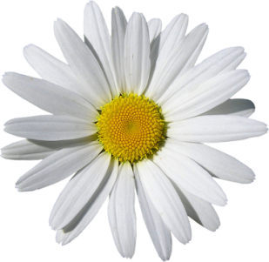

La margarita es la flor más conocida por todos por su sencillez y su belleza. Cuando apenas comienza la primavera estas hermosas florecillas abren su capullo y exponen sus pequeños pétalos al sol. Esta especie suele la favorita por los horticultores, el esplendor primaveral es realmente único y difícilmente los jardines y quienes las plantan pueden resistirse del aspecto jovial que estas plantas tienen.

Slide 3
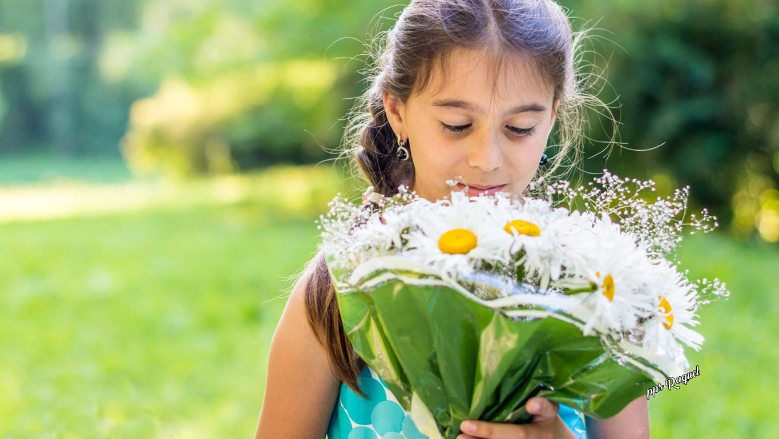


Slide 4
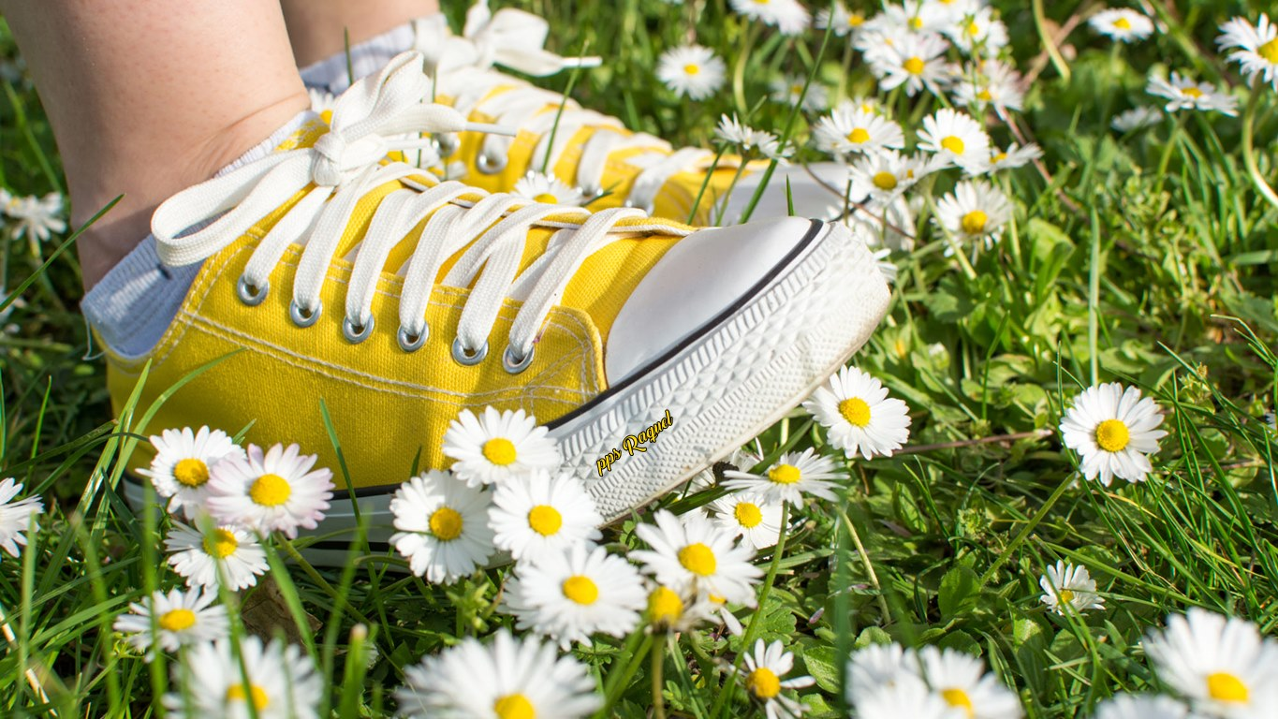


Slide 5

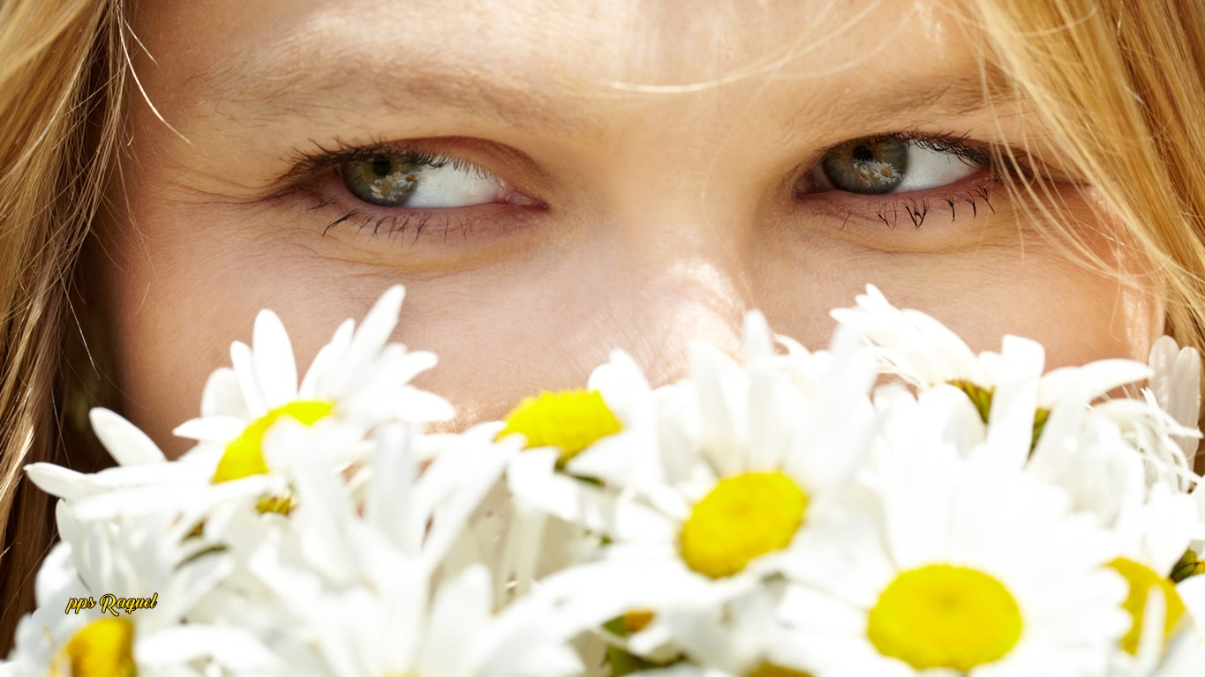


Slide 6
Las margaritas se ha insertado tanto en la cultura que no sólo es una flor, también se ha convertido en un símbolo cultural. Tanto así que esto ha llevado a ser utilizado como nombre propio de personas y de algunas exquisiteces culinarias
La margarita ha sido una de las plantas con mayor difusión en jardines y en el ámbito popular. Y esto sucede por el hecho que ha adquirido significados de tal manera que decir: margarita traduce un imaginario y simbolismo compartido por las personas

Slide 7

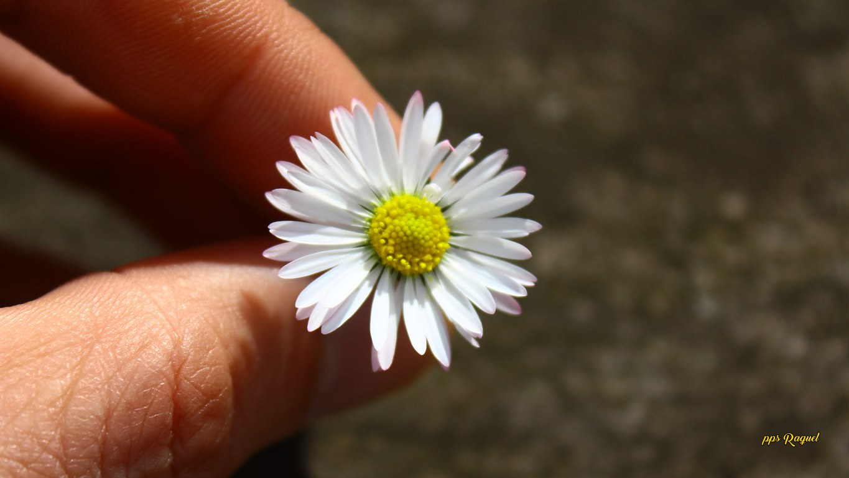


Slide 8
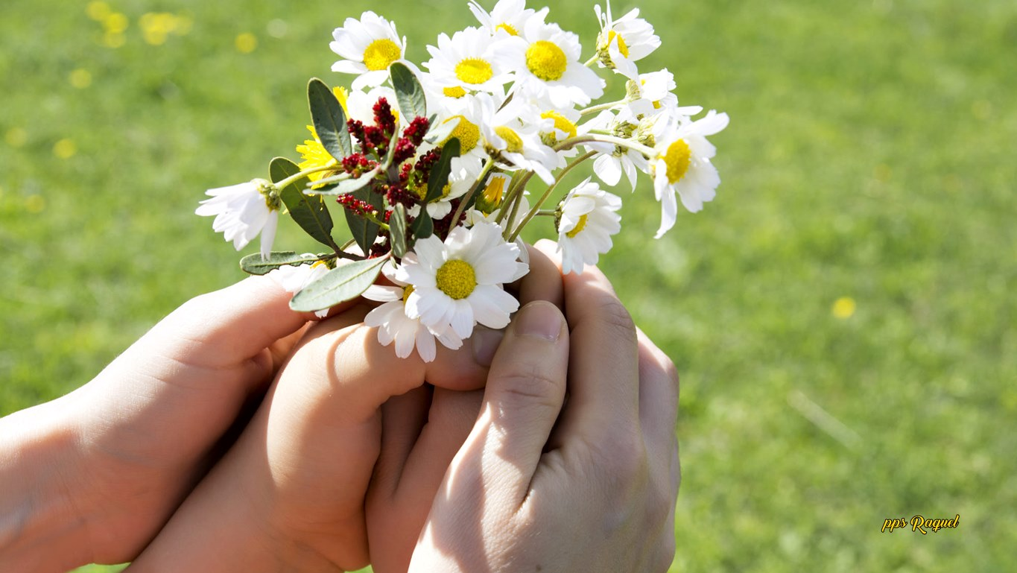
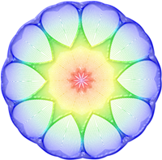

Slide 9
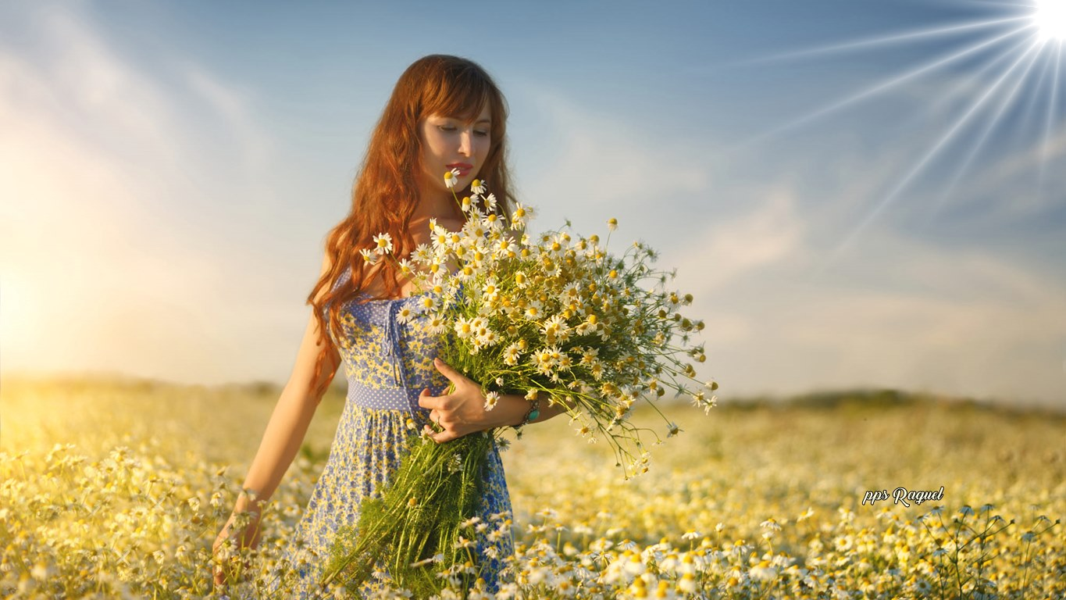
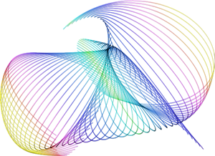

Slide 10
El arraigo que ha tenido esta flor ha llevado a que sus colores representen ciertos significados. Por ejemplo, regalar un ramo de margaritas es más que dar a la otra persona un gesto o agrado. Entregar 2 o 3 flores significa amistad. No solo amistad en el sentido más simple, sino en su carácter incondicional. De ahí que las margaritas sean símbolo de los sentimientos más puros que puede tener el hombre. Por ello, las margaritas representar jovialidad y frescura, de ahí que sea concebida como la flor de la inocencia.

Slide 11
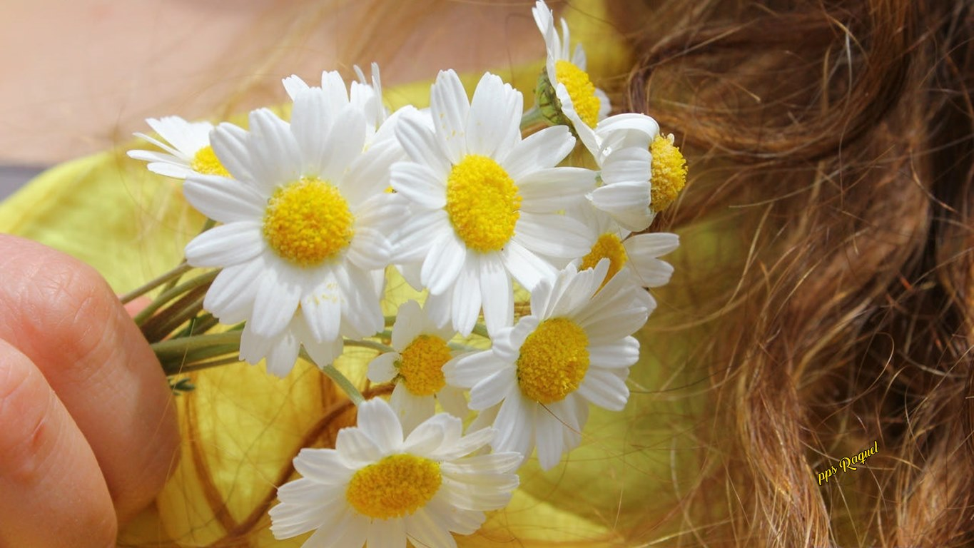

Slide 12


Slide 13

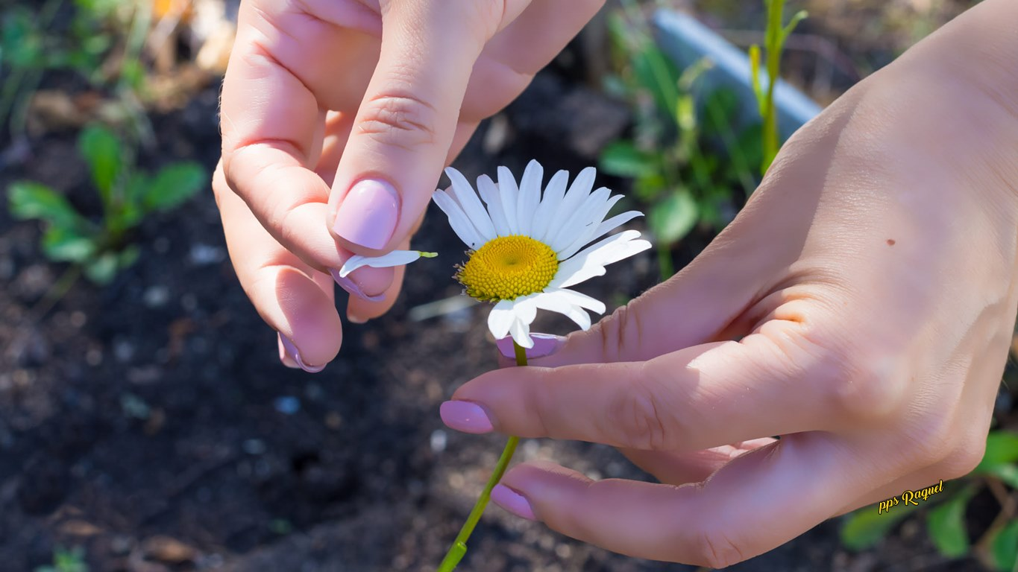


Slide 14

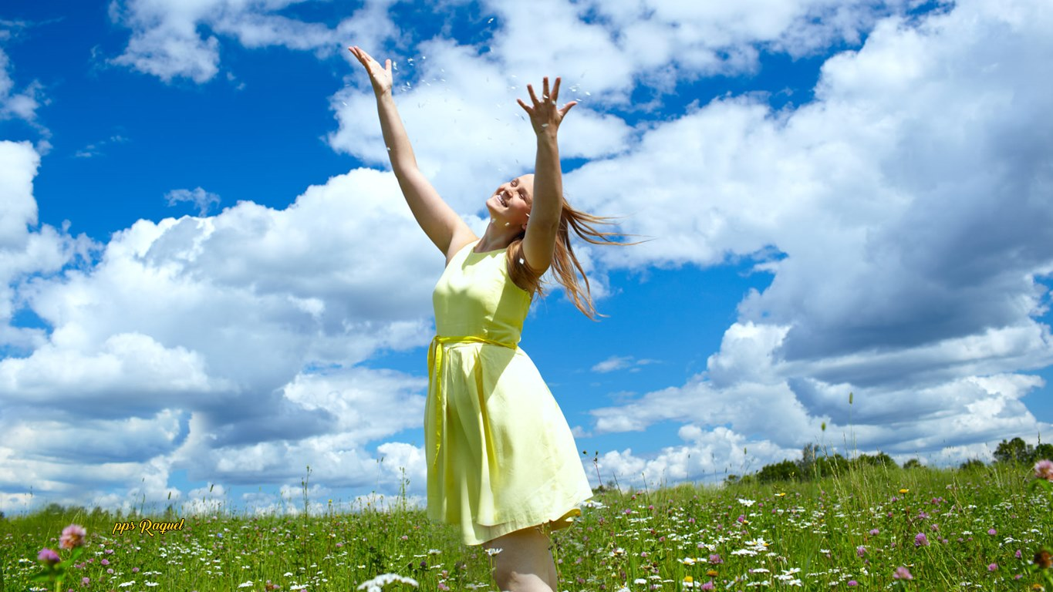

Slide 15
Las margaritas es una de las flores que puede prepararse en infusiones o bebedizos, ya que posee propiedades medicinales. Sus beneficios homeopáticos no sólo radica en la flor, sino en sus hojas. El te de margarita puede realizarse de dos maneras; la primera, dejándola secar; y segunda, utilizando la planta fresca, es decir, que esté verde.

Slide 16
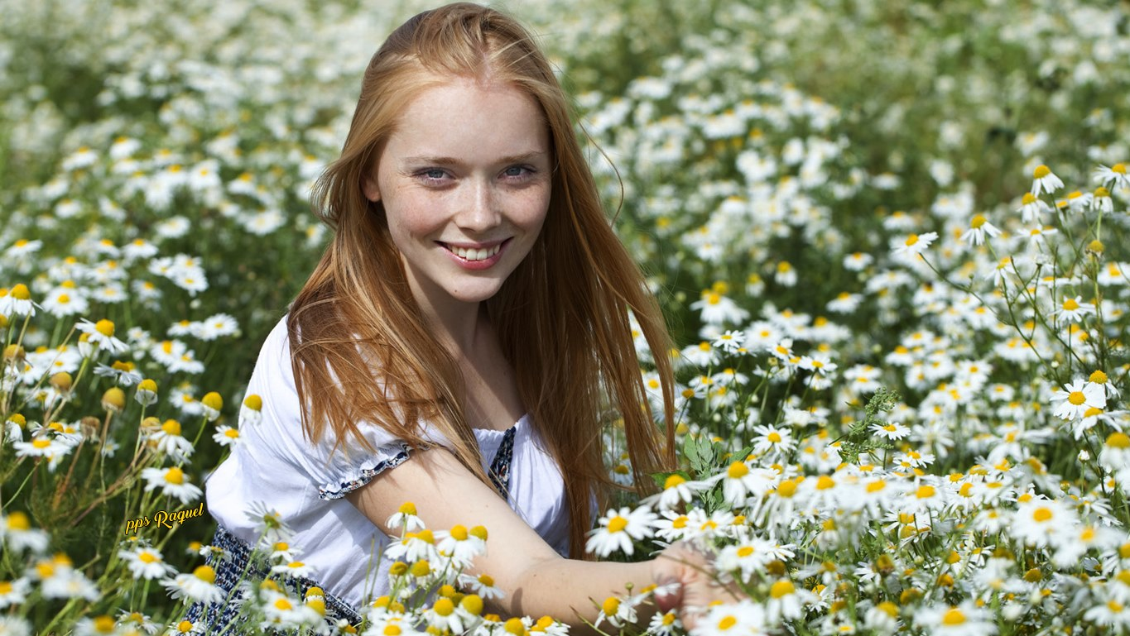


Slide 17
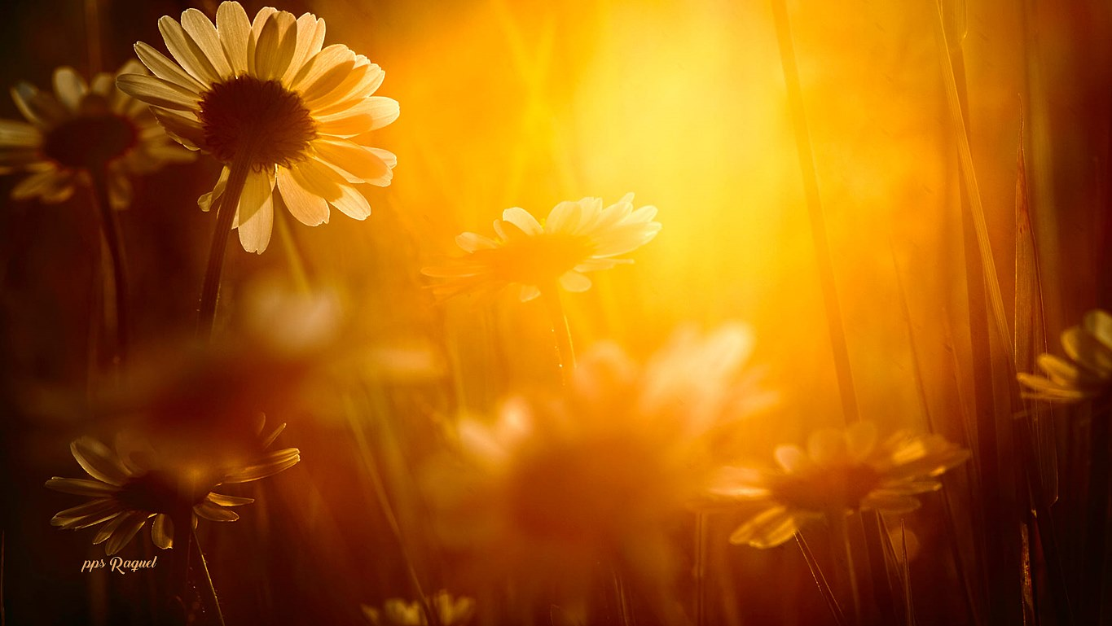

Slide 18
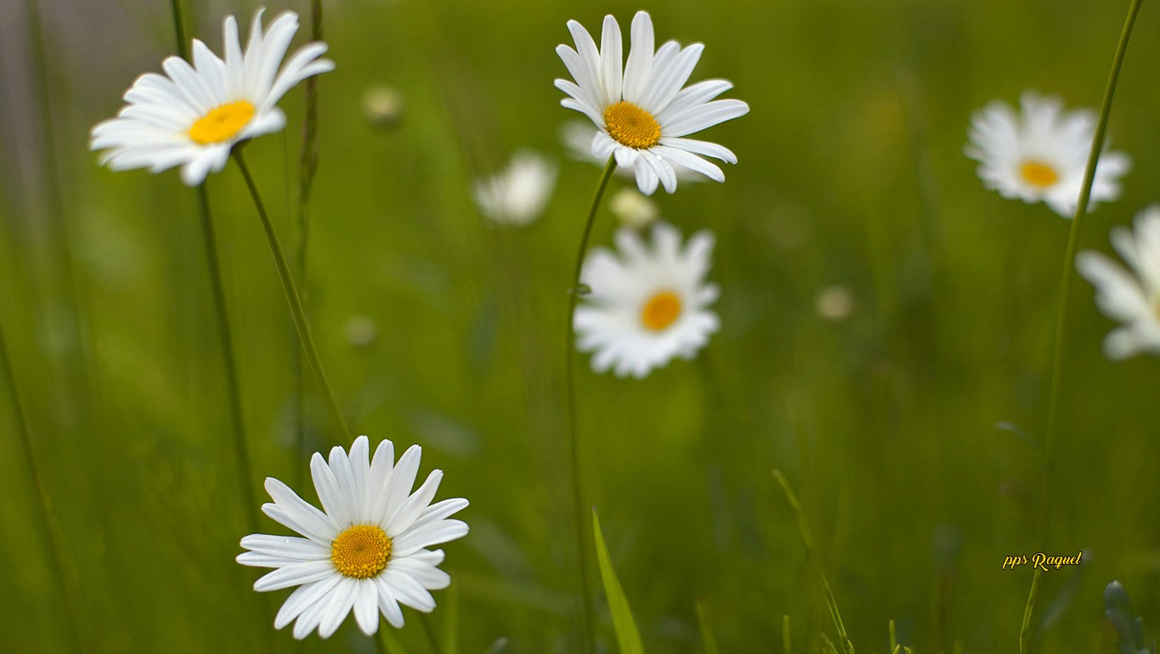

Slide 19
Algunas de las propiedades medicinales de la margarita son:
Es un excelente depurativo, y esto se debe a la cantidad de clorofila que posee dicha planta. La clorofila incita al organismo a desechar todas las toxinas dañinas del cuerpo. Además, las hojas de la margarita se caracteriza por contener grandes cantidades de fibra de mucílago. Este tipo de fibra estimula y restablece el movimiento intestinal. De manera que se considera como un laxante muy ligero.

Slide 20



Slide 21
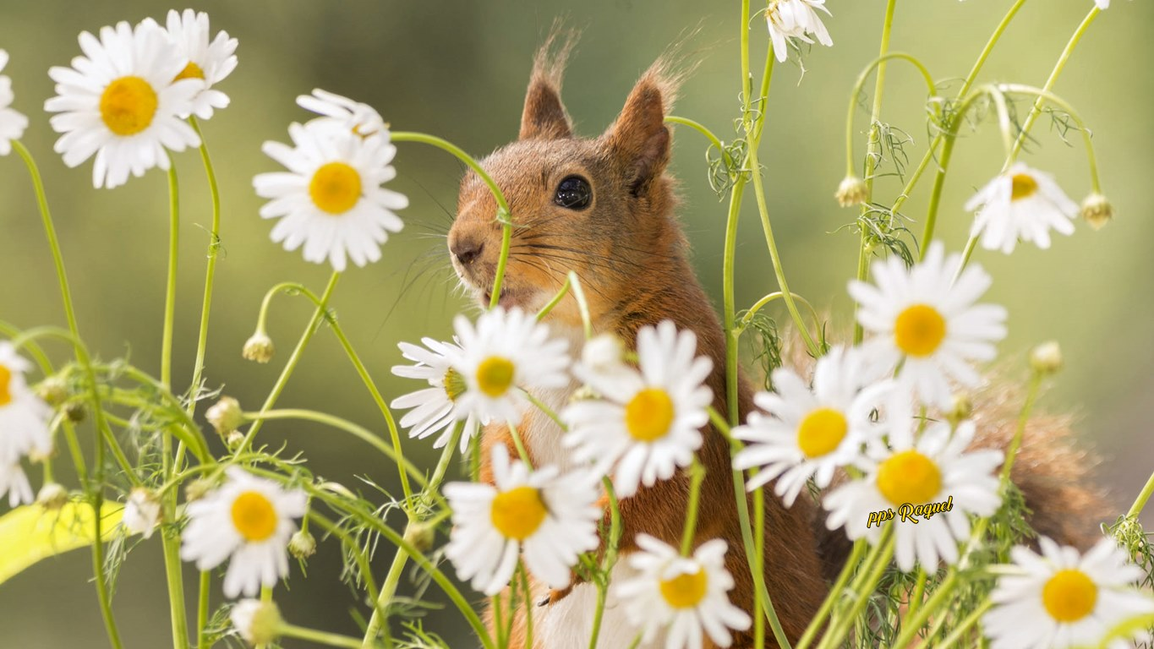

Slide 22
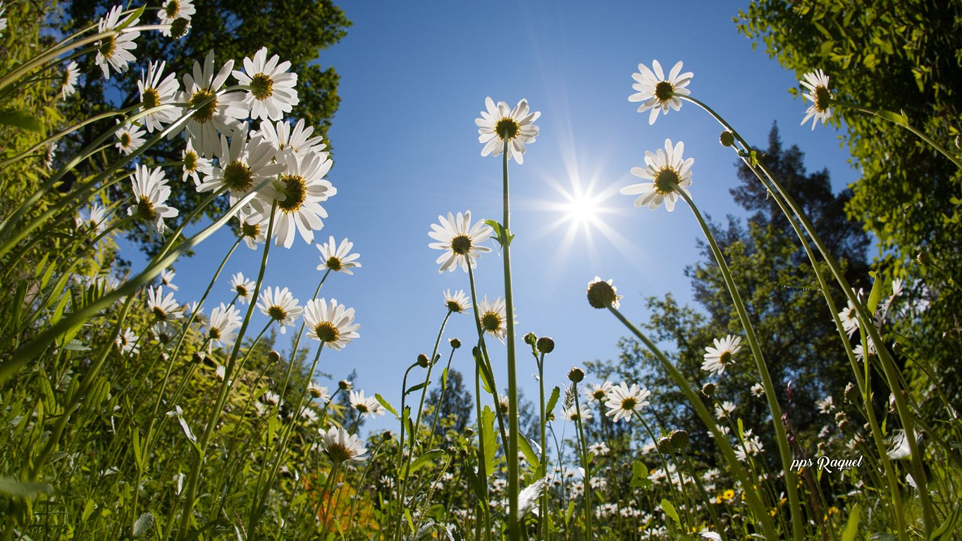



Slide 23
Para las personas que tienen problemas para ingerir alimentos debido a trastornos estomacales o psicológicos como anorexia, la margarita es ideal para aumentar el apetito de manera natural. Ahora en cuento a quienes presentan cólicos estomacales, la margarita funciona muy bien porque por ser antiespasmódica.

Slide 24
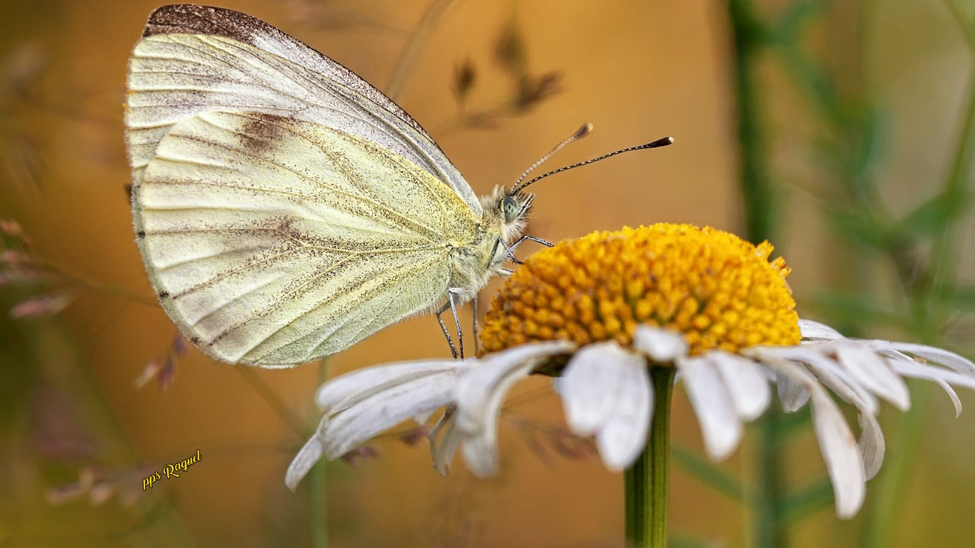


Slide 25
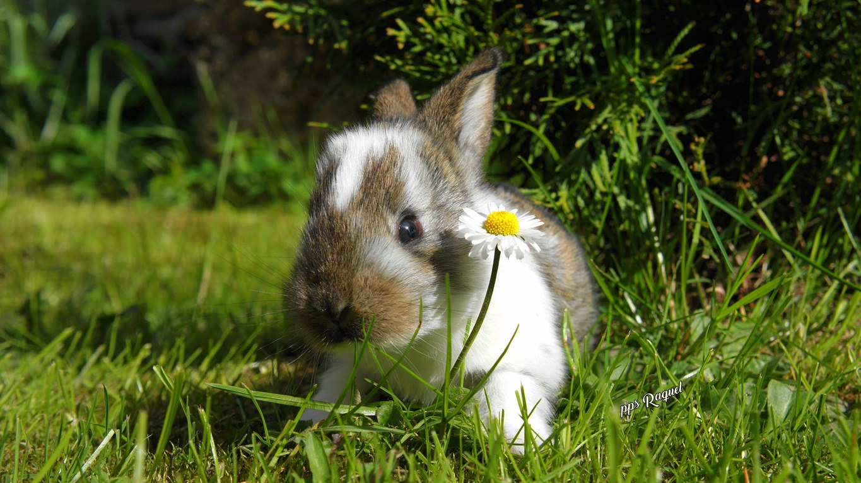

Slide 26
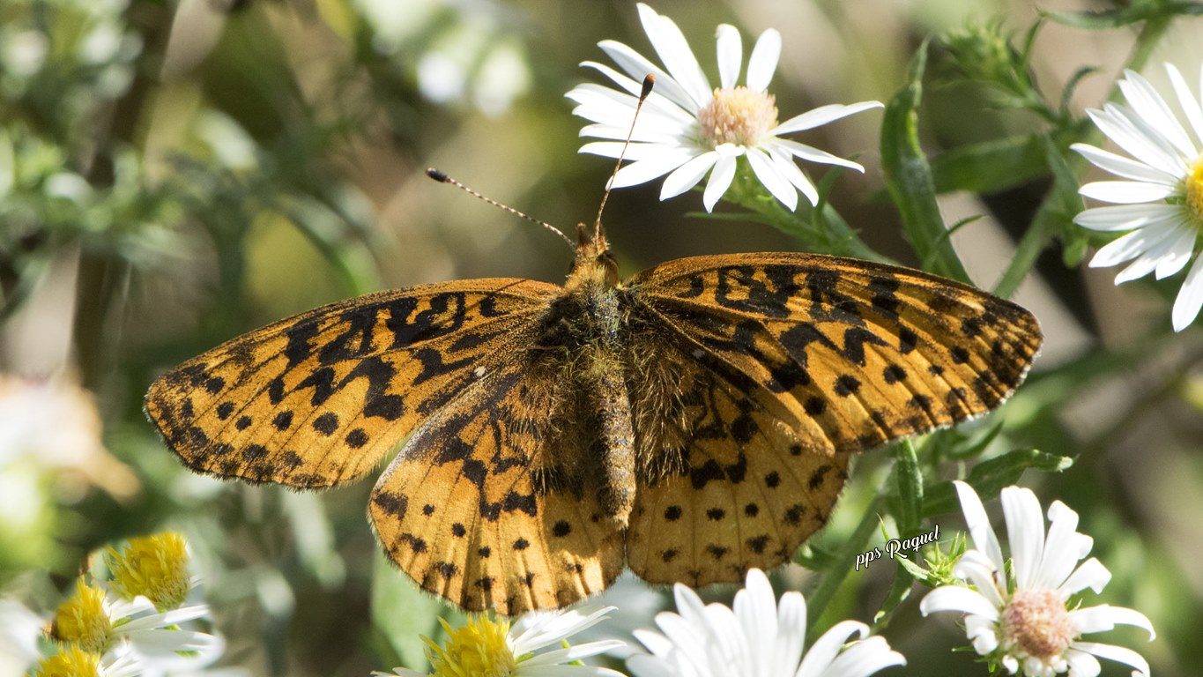
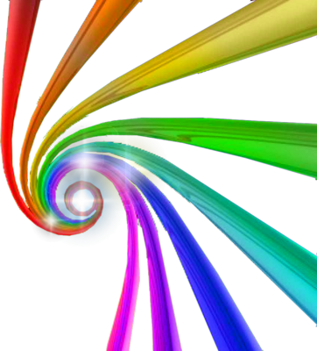

Slide 27
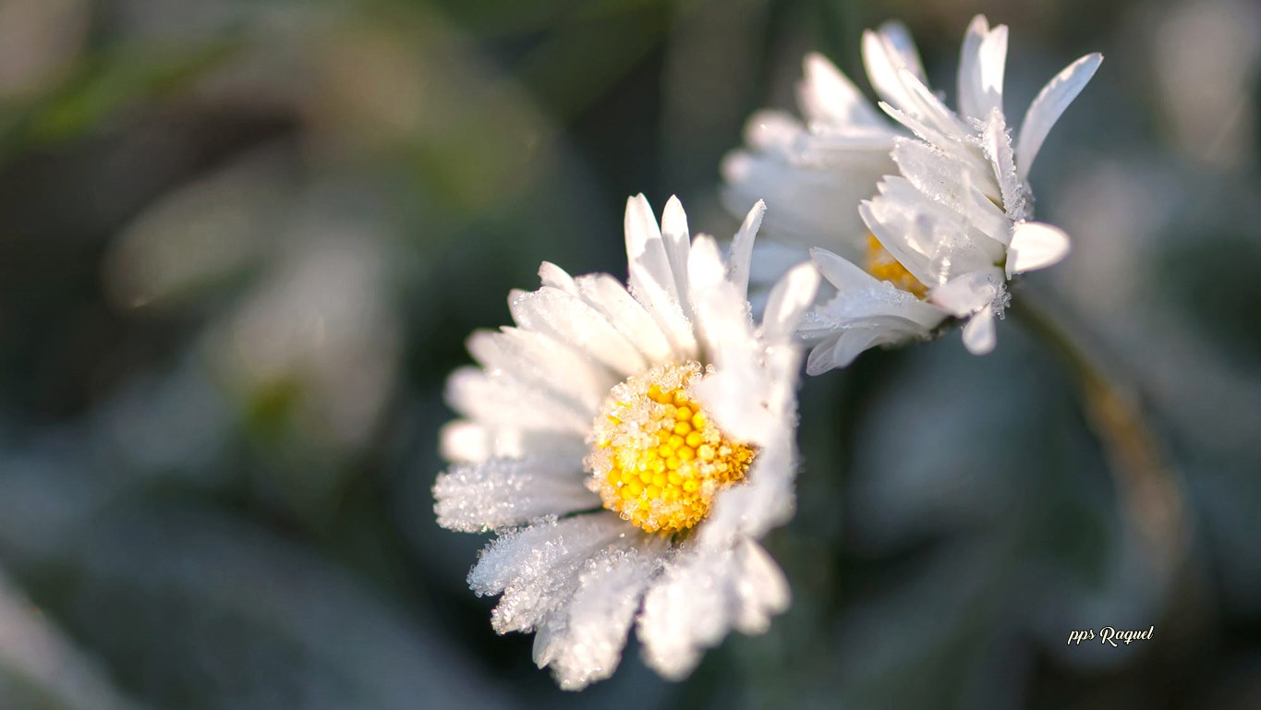

Slide 28
Otro de los beneficios de las margaritas es que funciona como antitusígeno. Los antitusígenos son ideas para curar gripes y enfermedades respiratorias. Esta planta medicinal es indicada a personas que presentan gran producción de moco. Por lo que la margarita es ideal para aliviar el tracto respiratorio.

Slide 29
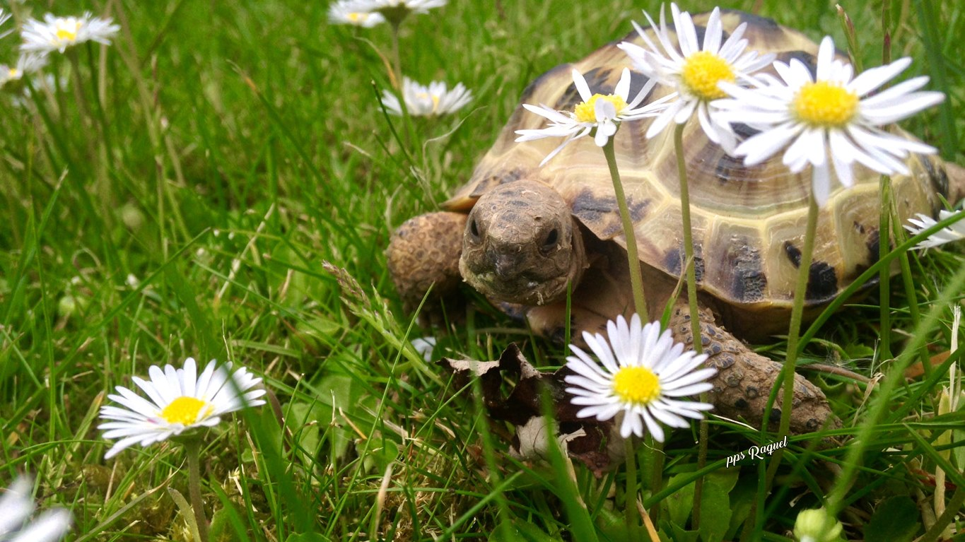

Slide 30
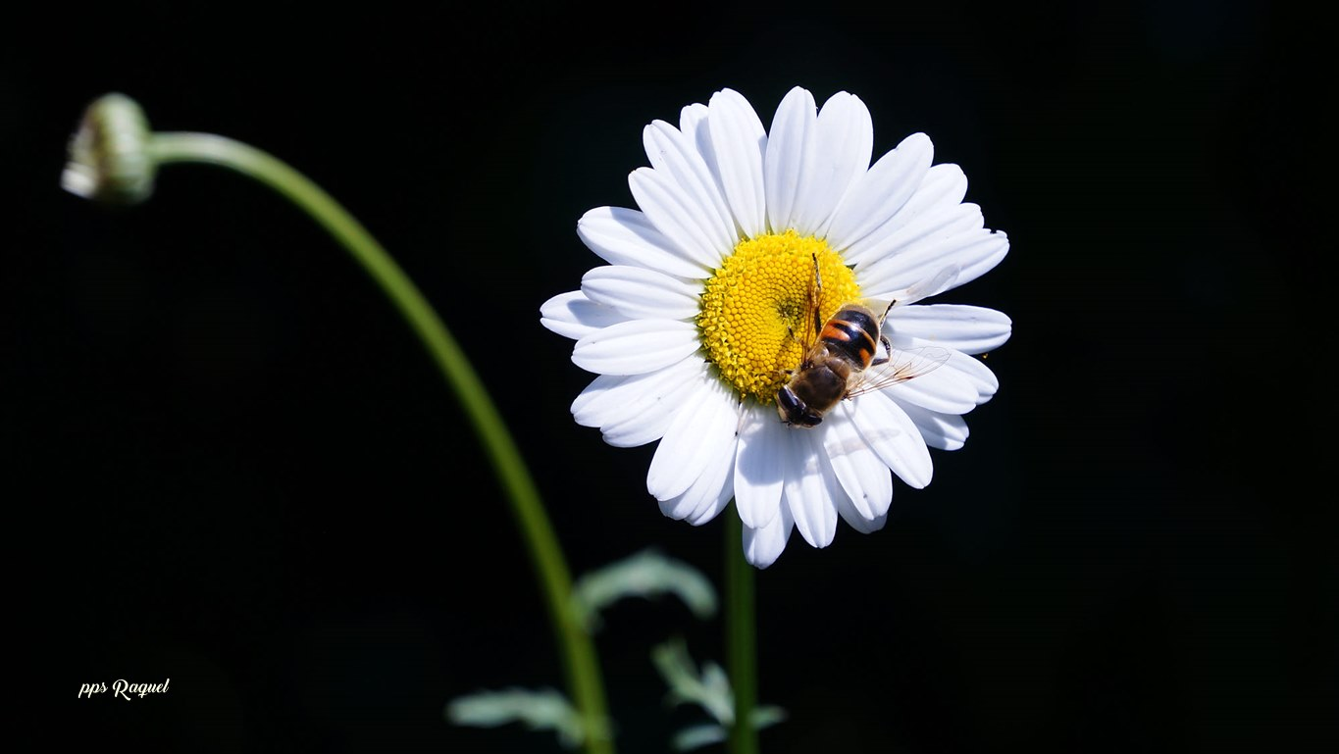

Slide 31
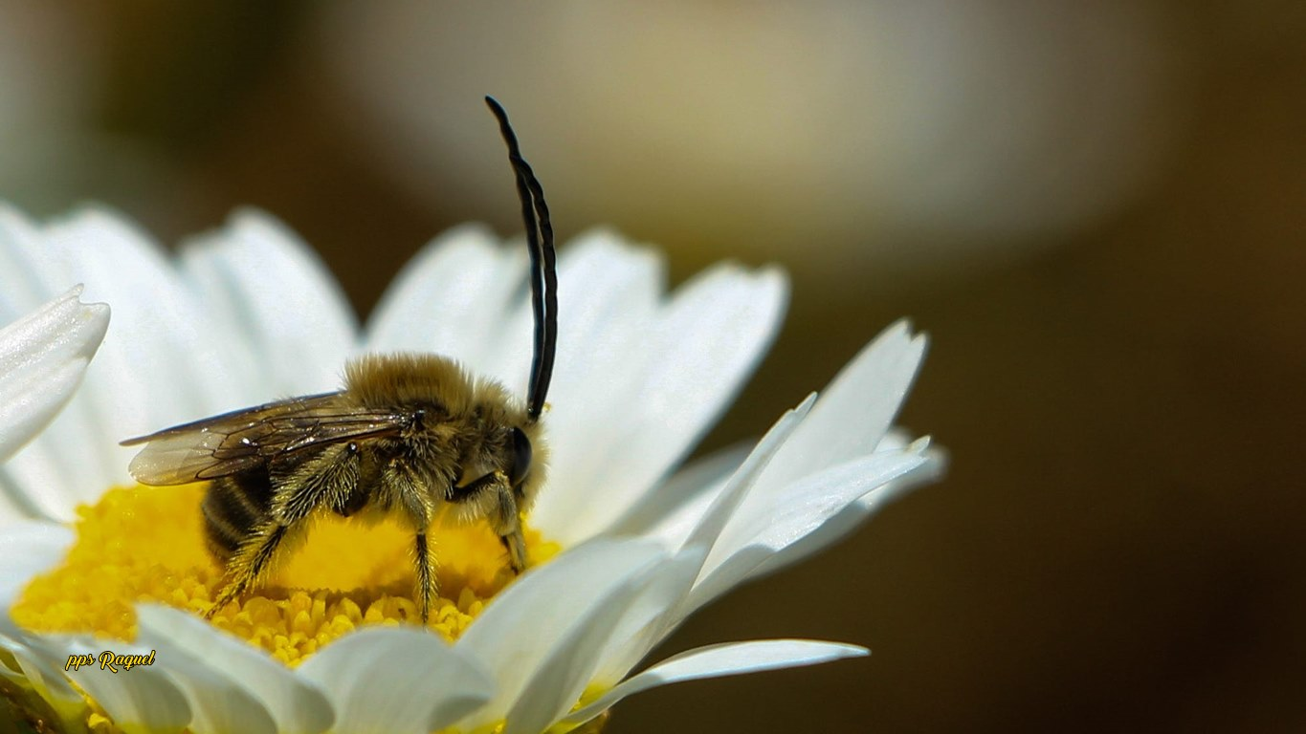

Slide 32
En el caso de la homeopatía, la margarita ha comenzado a ser utilizada para tratar perdidas de sangre considerables, ya que se considera como un planta con propiedades anti hemorrágicas. Sobre todo las que están estrechamente relacionadas con las hemorragias del post parto.

Slide 33

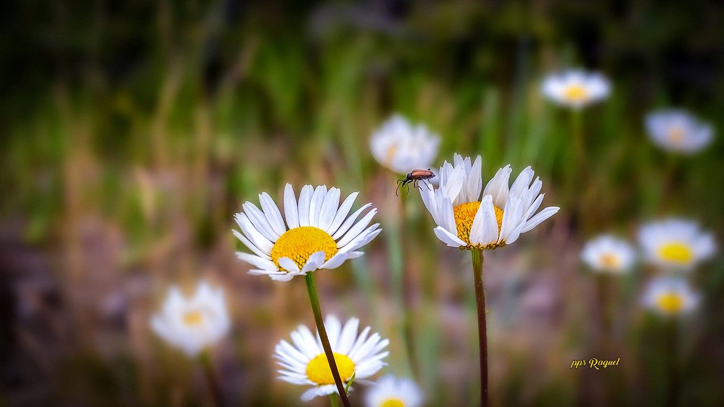

Slide 34
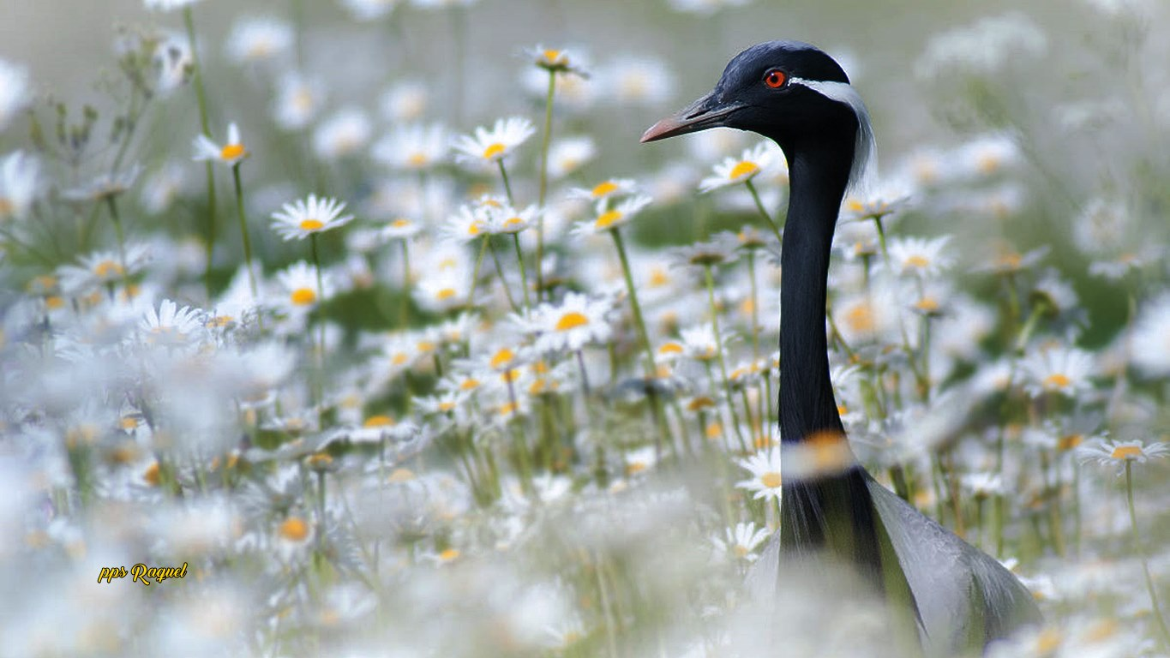

Slide 35

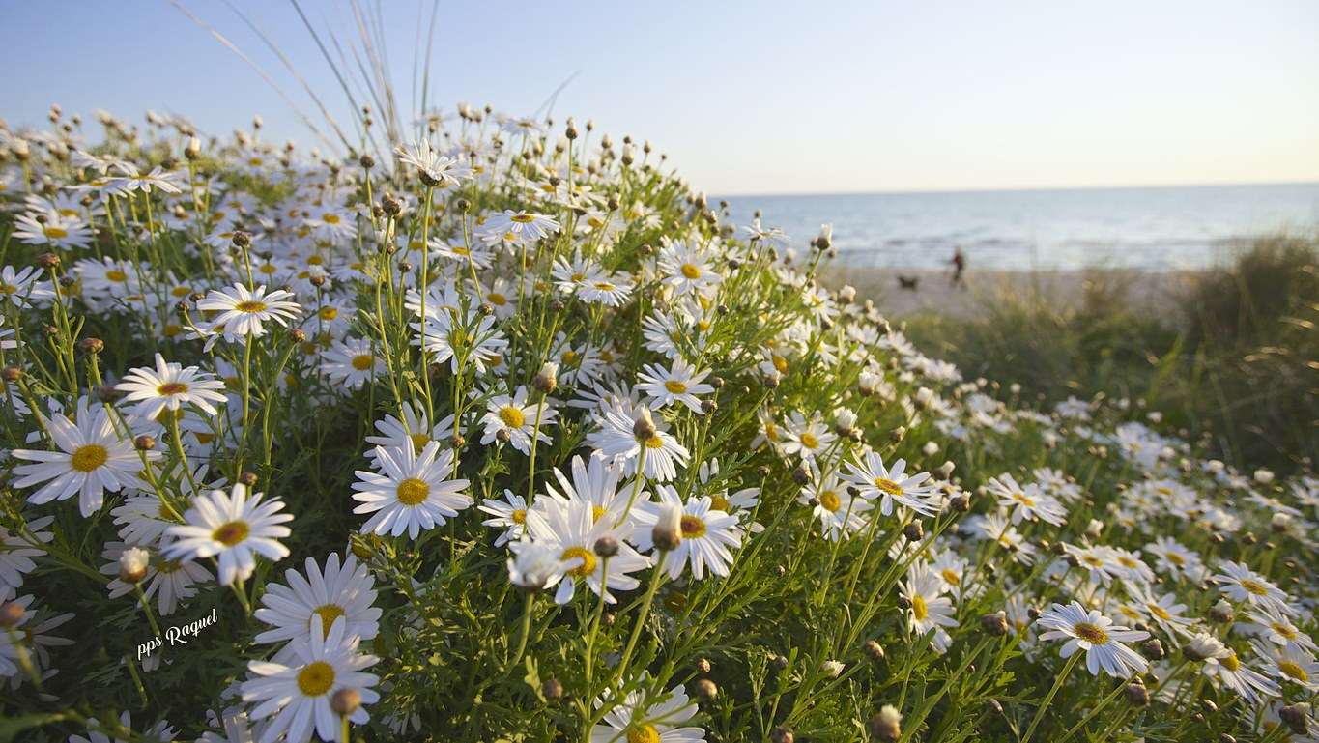

Slide 36
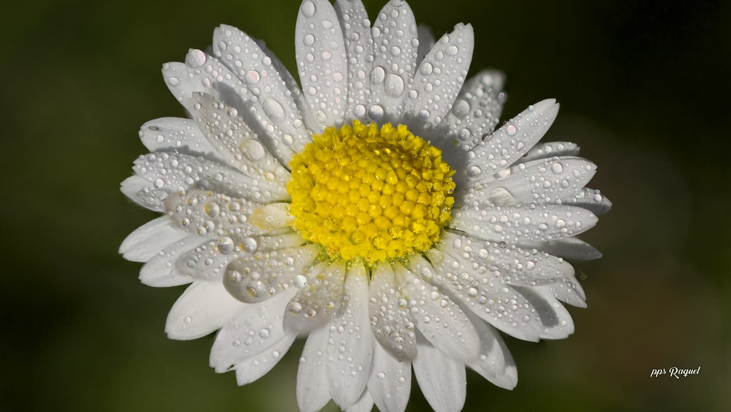


Slide 37
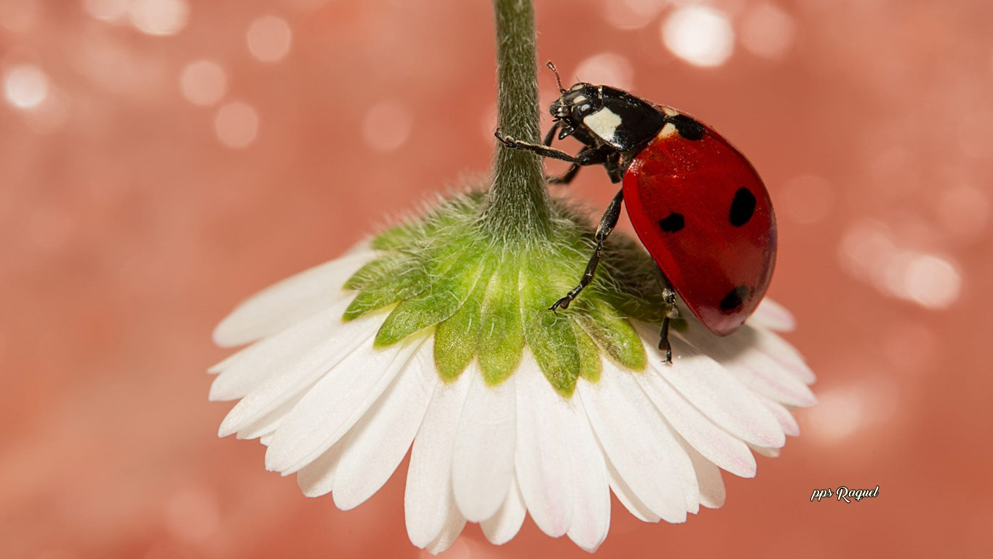

Slide 38
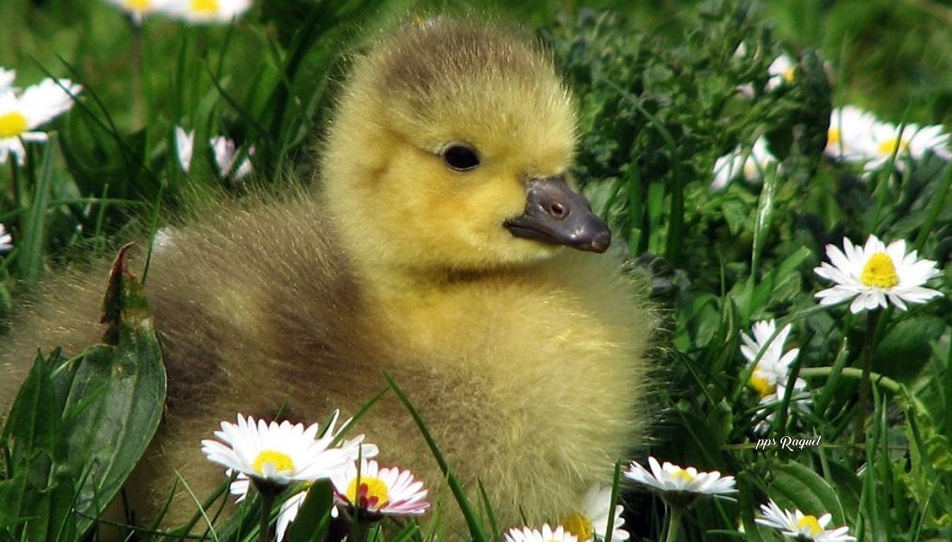

Slide 39
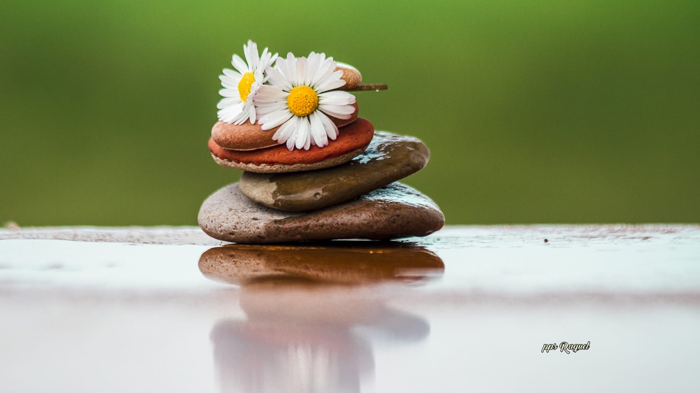

Slide 40
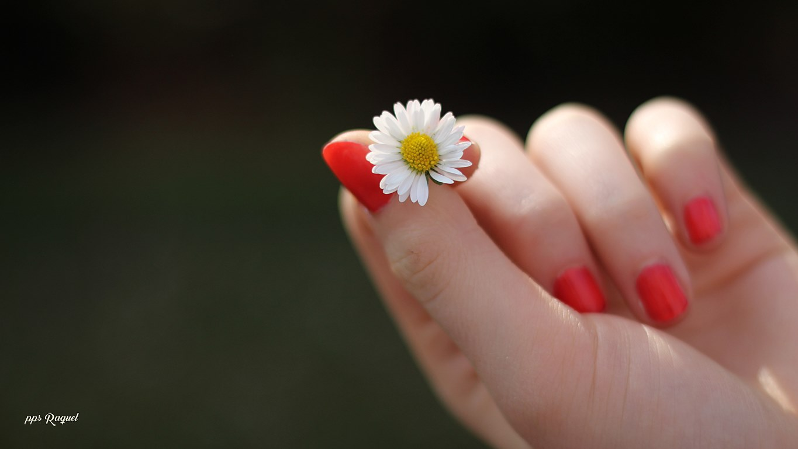


Slide 41









¿Te ha gustado?
Puedes ver más entrando
Aquí
Además puedes recibir powerpoints en tu correo electrónico suscribiéndote aquí:
Esta presentación powerpoint ha sido creada y compartida única y exclusivamente para mispps.com

